Slide 1
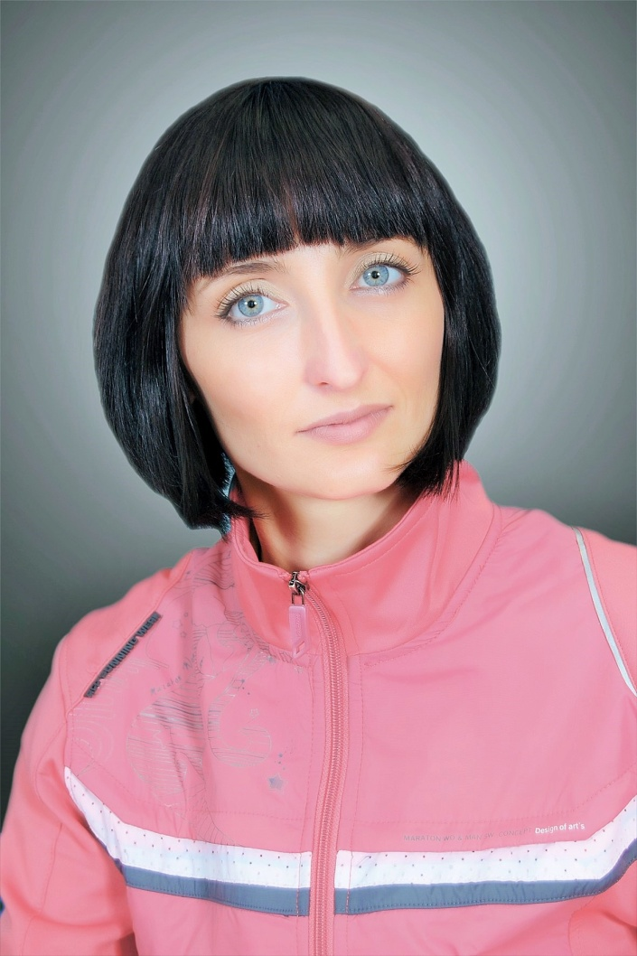
Портфоліо вчителя
фізичної культури
Підлубної
Оксани
Петрівни

Slide 2
Загальні відомості:
Дата народження – 27 травня 1984 р.
Освіта – вища. У 2002 році закінчила Вище училище фізичної культури, отримала диплом молодшого спеціаліста. У 2008 році закінчила Херсонський державний університет, здобула кваліфікацію бакалавра. У 2016 році закінчила Херсонський державний університет з відзнакою. Отримала повну вищу освіту і здобула кваліфікацію магістр фізичного виховання, організатор спортивно-масової роботи, організатор туристичної роботи.
Місце роботи – Херсонська загальноосвітня школа І-ІІ ступенів №14.
Посада – вчитель фізичної культури.
Педагогічний стаж – 7 років.

Slide 3
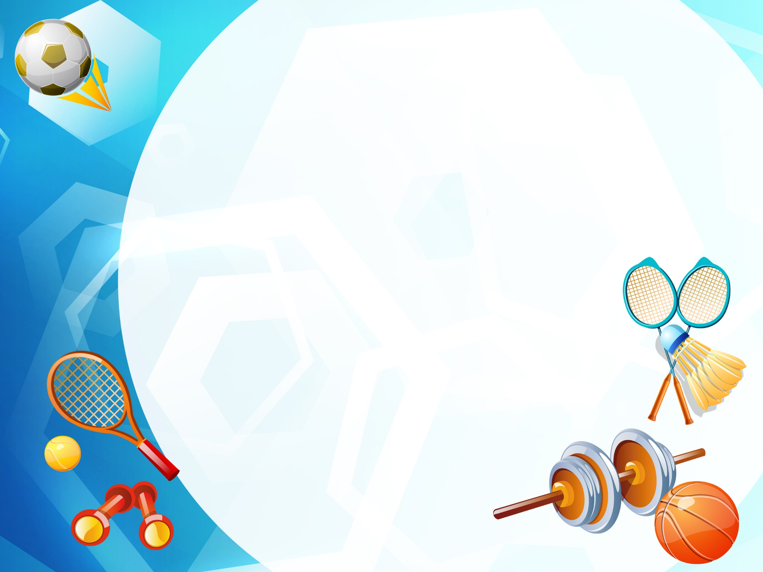
Педагогічне кредо:
«Якщо запастися терпінням
і виявити старання,
то посіяні насіння знання неодмінно дадуть добрі
сходи»

Slide 4
Проблема над якою працюю:
«Оздоровча спрямованість
уроків фізичної культури».
«Система підготовки юних
баскетболістів».
.

Slide 5
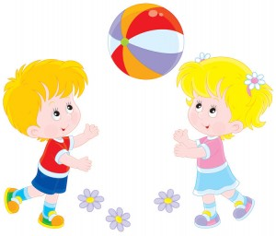
Основні напрямки педагогічної діяльності:
- Навчальна робота
.
- Фізкультурно-оздоровча робота
- Спортивно-масова робота
- Методична робота

Slide 6
Навчальна робота:
На вивчення придмету фізична культура в 1-9-х класах відведено 3 години на тиждень. Навчальні години розподіляються на такі варіативні модулі: легка атлетика, футбол, баскетбол, волейбол.
Відкриті уроки:
2015 – 2016 н.р. – відкритий захід «DO like OLYMPIANS» (5-кл);
2016 – 2017 н.р. – модуль «Легка атлетика» (4-Акл);
– модуль «Волейбол» (6-Акл);
2017 – 2018 н.р. – модуль «Баскетбол» ( 3-Бкл);
- модуль «Баскетбол» (7-Акл);
2018 – 2019 н.р. – відкритий захід «Мами, тата, ми – спортивні та
дружні (2,3,4-ті класи).

Slide 7
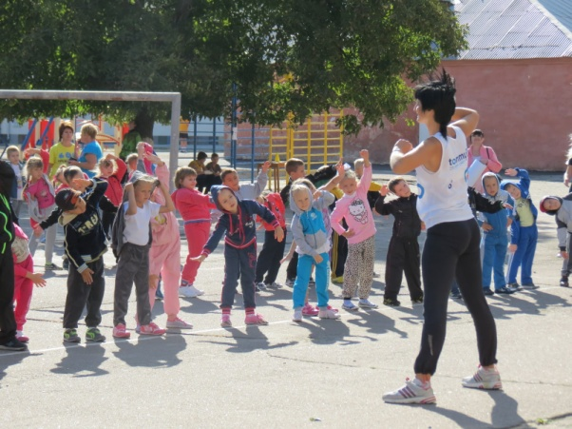
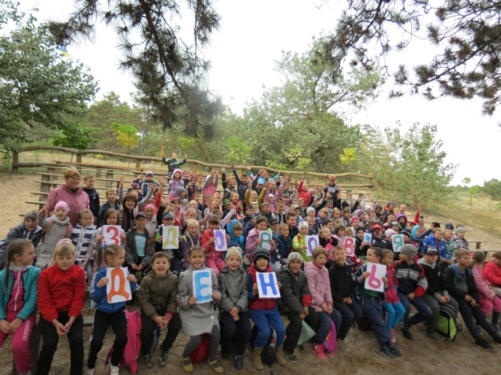
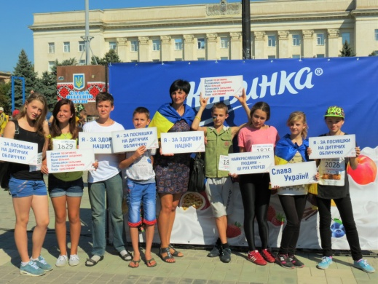
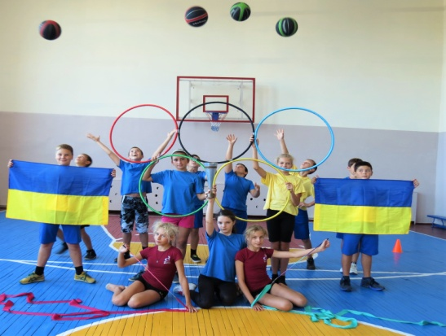
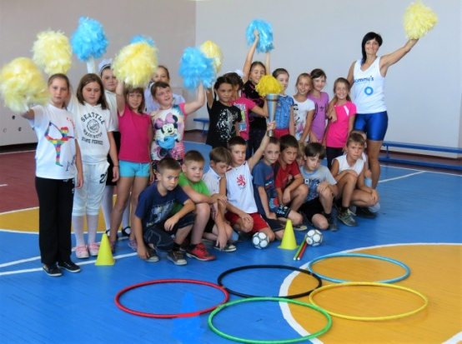
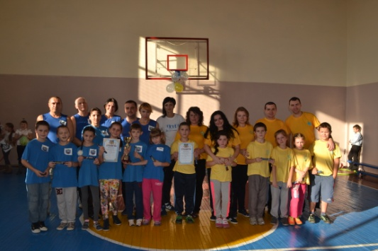
Фізкультурно-оздоровча робота:

Slide 8
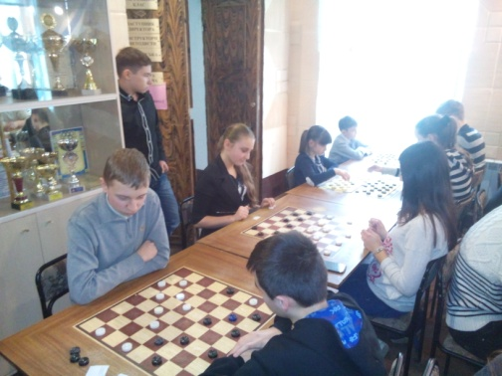
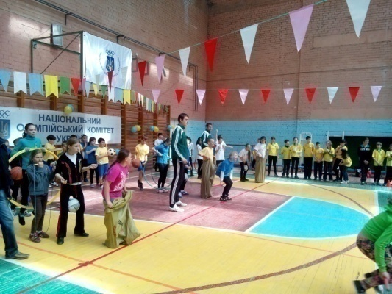
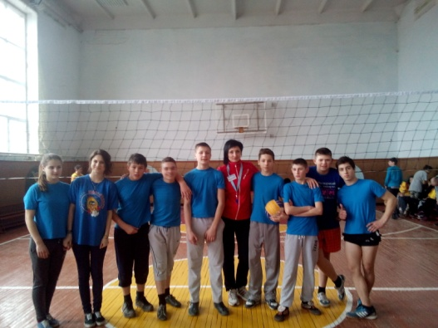
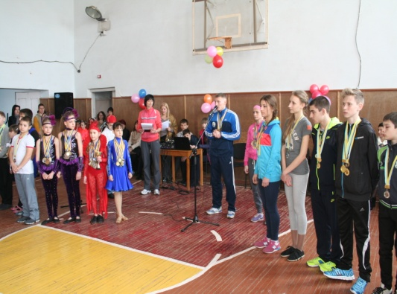
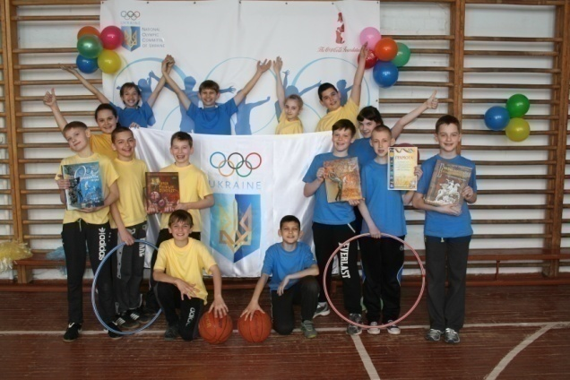
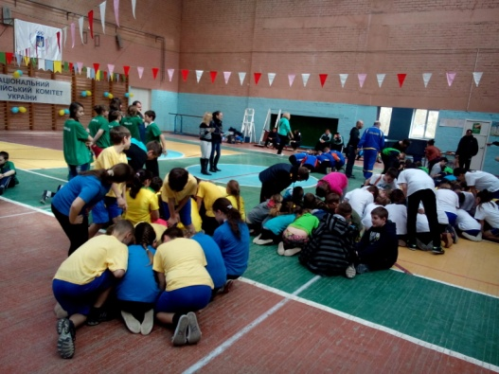
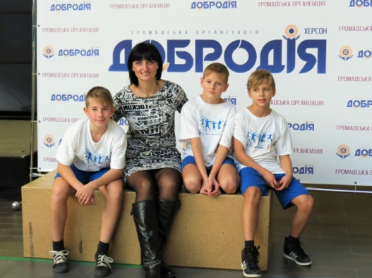
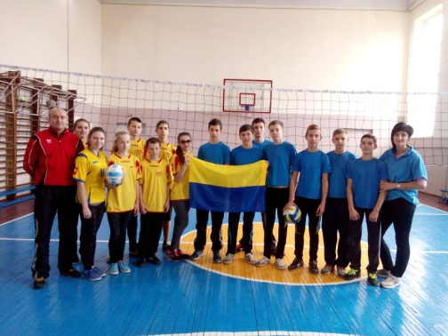
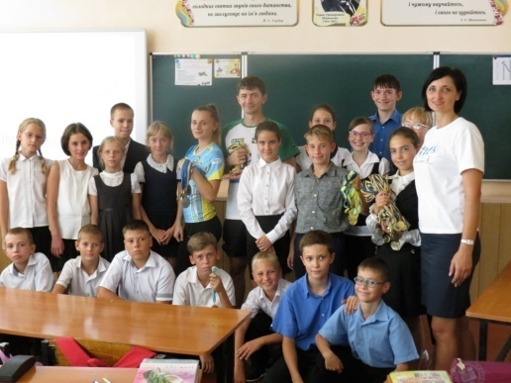
Участь у міських заходах

Slide 9
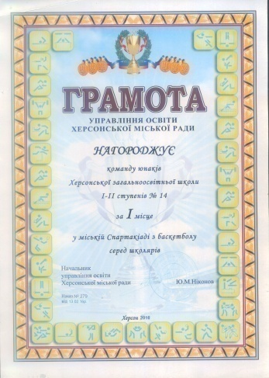
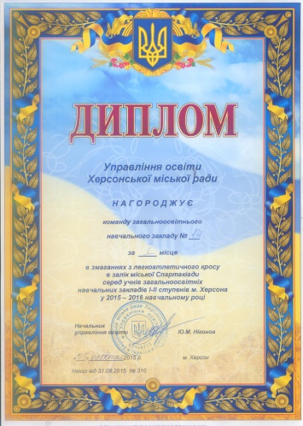
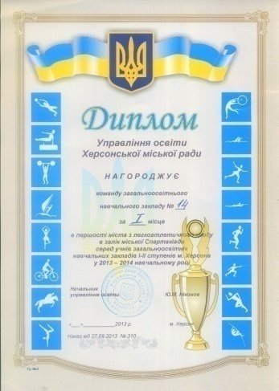
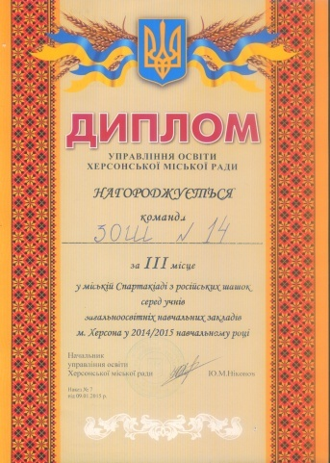
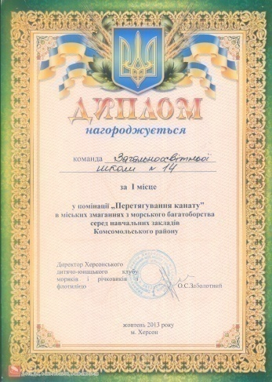
Наші досягнення:

Slide 10
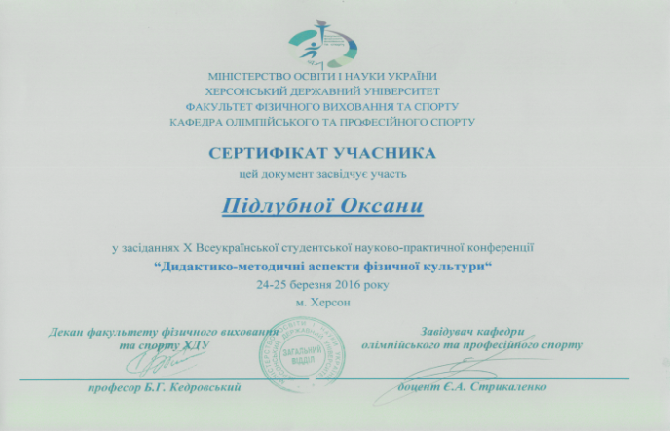
Брала участь у Х Всеукраїнській науково практичній конференції “ Дидактико-методичні аспекти фізичної культури ”
Нагороджена грамотою управлінням освіти

Slide 11
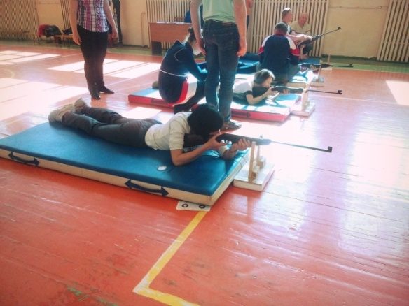
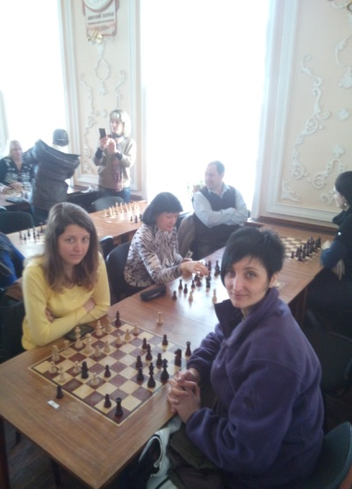
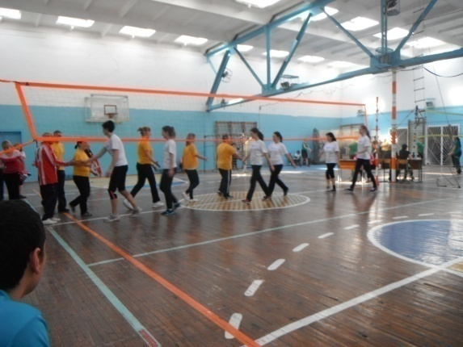
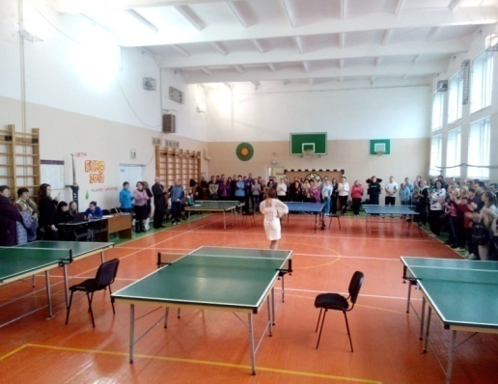
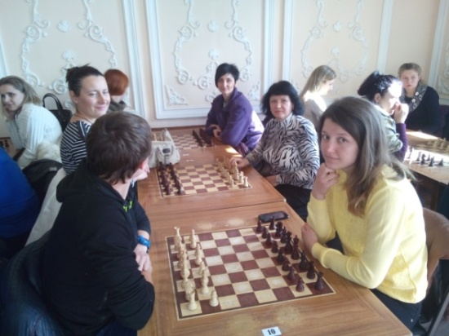
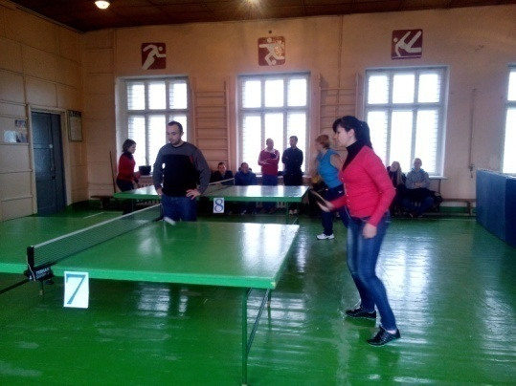
Участь у спартакіаді педагогічних працівників

Slide 12
“ Перед тим, як зробити дитину розумною та кмітливою,
зробіть іі здоровою ”
Жан Жак
Дякую за увагу!

